Slide 1
Struts2+spring注解配置简介

Slide 2
Struts2中使用注解配置Action
注解名称 | 备注 | 作用域
@Action | 指定一个action名称 | 类，方法，actions注解中
@Actions | 给一个action指定多个名称 | 方法
@ParentPackage | 指定继承的包(struts2)名 | 包，类
@Namespace | 指定action所属的名称空间 | 包，类
@Result | 定义一个result映射 | 类，Results注解中
@Results | 定义一组result映射 | 类，action注解中
@Namespaces | 指定一组action所属的名称空间 | 包，类
@InterceptorRef | 一个拦截器 | 类，InterceptorRefs注解中
@InterceptorRefs | 一组拦截器集合 | 类，action注解中
与Action配置相关的注解
注解(Annotation)是J2SE5.0中提供的新特性，主要作用用于代替XML配置文件，使用注解来提供配置信息。Struts2也提供了使用注解的方式来配置Action,这样就不再需要struts.xml文件，以实现零配置。(需要导入struts2-convention-plugin-2.1.6.jar, 从 struts2.1 版本开始， Convention Plugin 作为替换替换 Codebehind Plugin 来实现 Struts2 的零配置.同时导入Convention 与Codebehind 会出现启动异常)
在此插件中包含如下annotations ：

Slide 3
Struts2中使用注解配置Action
@ParentPackage
ParentPackage注解的参数，如下：
NameSpace注解的参数如下表：
如： @Namespace(value=“/”) 或@NameSpace(“/list”)
参数 | 类型 | 是否必需 | 默认值 | 描述
value | String | 是 | 无 | 指要继承的父包
注意：如果注解中只有一个名为value的参数，或者有其他参数，但其他参数都有默认值，那么在为value参数设值时可以忽略value和等号(=),例如：
@ParentPackage(value=“struts-default”)
@ParentPackage(“struts-default”)
这二种配置是一样的
参数 | 类型 | 是否必需 | 默认值 | 描述
value | String | 是 | 无 | 指定action所属的名称空间

Slide 4
Struts2中使用注解配置Action
@Nampspace及@Namespaces
NameSpace注解的参数如下表：
如： @Namespace(value=“/”) 或@NameSpace(“/list”)
注意：如果没有给定Namespace选项，会默认为从定义的.package.locators标示开始到包结束的部分，就是命名空间，比如： com.ustb.web.user.userAction的命名空间是：”/user”。com.ustb.web.user.detail.UserAction的命名空间是：”/user/detail”
Namepspaces用于声明一组名称空间。参数如下表所示：
参数 | 类型 | 是否必需 | 默认值 | 描述
value | String | 是 | 无 | 指定action所属的名称空间
@Namespaces({
@Namespace("/crud"),
@Namespace("/user")
})
public class BookAction extends ActionSupport{
...
}
也就是可以通过发起：/crud/book!add.action
/user/book!add.action
二个uri 请求都能访问到Action中的方法
参数 | 类型 | 是否必需 | 默认值 | 描述
value | Namespace | 否 | 无 | 在里面定义一Namespace的数组

Slide 5
Struts2中使用注解配置Action
与注解有关的参数
Result注解的参数如表所示：
对应@Results和@Result可分为全局的与本地的
  全局的(global)
  本地的(local)
参数 | 类型 | 是否必需 | 默认值 | 描述
name | String | 否 | Actoin.SUCCESS | 指定result的逻辑名,即代码结果
location | String | 是 | 无 | 指定result对应的URL
type | String | 否 | dispatcher | 指定result的类型
params | String[] | 否 | {} | 为result传递参数，格式为{key1,value1,key2, value2}
@Results({
@Result(name="failure", location="/WEB-INF/fail.jsp")
})
public class HelloWorld extends ActionSupport {
public String execute(){return "failure";}
}
public class HelloWorld extends ActionSupport {
@Action(value="/other/bar",results={@Result(name = "error", location = "www.baidu.com",type="redirect")})
public String method1() {return "error";}
}

Slide 6
Struts2中使用注解配置Action
与注解有关的参数
Results注解的参数如表所示：
参数 | 类型 | 是否必需 | 默认值 | 描述
value | Result[] | 是 | 无 | 为action定义一组result映射
示例：
@Results({
@Result(name=“input”,value=“/input.jsp”),
@Result(name=“success” value=“/success.jsp”)
})
//上例中定义了两个result映射。一个逻辑名是input,资源位置是/input.jsp。另一个逻辑名是success,资源位置是/success.jsp

Slide 7
Struts2中使用注解配置Action
public class HelloAction extends ActionSupport {
@Action("action1")
public String method1() {...}
@Action("/user/action2")
public String method2() {...}
@Action(value="/user/action3“,results={
@Result(name="viewsuccess",location="/view/showbooks.jsp"), @Result(name="viewinput",location="/view/showbooks.jsp",
type="redirectAction“)},interceptorRefs={
@InterceptorRef("mydefaultStack")
})
public String method3() {...}
}
//如果采用此种方式，可以使用如下方式访问
method1 /action1!method1.action.
method2 /user/action2!method2.action
method3 /user/action3!method3.action
@Action
在默认的情况下，当Action的类名以Action字符结尾(如：HelloAction)，不进行任何配置，将默认采用去掉”Action”的字符且把首字母变成小写(如：HelloAction->hello)作为action的名字。如：
通过使用@Action可以ExceptionsMappings[]定action的名称。
参数 | 类型 | 描述
value | String | 指定action的名称
results | Results[] | 指定此action中的result集合
interceptorRefs | InterceptorRefs[] | 指定此action下对应的拦截器
params | String[] | 提供的参数
exceptoinMappings | ExceptionMappings | 指定的异常处理
public class HelloAction extends ActionSupport {
  public String method1() {...}
  public String method2() {...}
}
//如果要调用上述的method1()及method2() 方法，可以用下面URI
method1 /hello!method1.action
method2 /hello!method2.action

Slide 8
Struts2中使用注解配置Action
@Actions
可以为action类定义一组访问的action名称，主要有如下参数：
比如：
一个方法被@Action或@Actions注释后，只是多了一种调用方式，而不是说覆盖了原来的调用方式。
参数名 | 类型 | 描述
value | Action[] | 用于包含一组@Action注解
public class HelloAction extends ActionSupport {
  @Action("/another/url")
  public String method1() {...}
}
我们调用method1方法可以通过两种方式：
1 /hello!method1.action
2 /another/url!method1.action
可见，两种方式均可对method1方法进行调用，唯一的区别就是，两种调用的映射是不一样的，所以，想跳转到不同的界面，这是一个非常好的选择。
public class HelloAction extends ActionSupport {
@Actions({
@Action("/different/url"),
@Action("/another/url")
})
public String method1() {...}
}
/different/url!method1.action 或 /another/url!method1.action 来调用method1 方法。

Slide 9
Struts2中使用注解配置Action
当@Namespace与@Action配合使用注意事项
如果在@Action注解中包括”/”字符地,则意味着该注释覆盖了默认的namespace(这里是’/’)，此时访问action就有一些小的改动。如下例：
@Namespace("/other")
public class HelloWorld extends ActionSupport {
  public String method1() {...}
  @Action("url")
  public String method2() { ...}
  @Action("/different/url")
  public String method3() {... }
}
通过 /other/hello-world!method1.action 访问method1 方法。
通过 /other/url!method2.action 访问method2 方法
通过 /different /url!method3.action 访问method3 方法
与@Action 注释不同的是，该注释覆盖了默认的namespace(这里是’/’)，此时再用hello!method1.action 已经不能访问method1 了.

Slide 10
Struts2中使用注解配置Action
@InterceptorRef及@InterceptorRefs
可以使用@InterceptorRef来为一个action定义一个拦截器，注意此注解只是在此action上引用拦截器，此拦截器需要在struts.xml中进行定义。此注解可以加在类，InterceptorRefs等上面 。 @DefaultInterceptorRef可以合定义一个默认的拦截器.
@InterceptorRefs({
@InterceptorRef("mydefaultStack")
})
public class HelloWorld extends ActionSupport {
  public String method2() { ...}
  }
参数 | 类型 | 描述
value | String | 用于指定拦截器的名字
params | String[] | 用于指定传递的参数
public class HelloWorld extends ActionSupport {
  @Action(“url”,interceptorRefs={
  @InterceptorRef{“mystack”},
  @InterceptorRef(“logincheck”)
  })
  public String method2() { ...}
  }

Slide 11
Struts2中使用注解配置Action
使用注解配置Action注意事项
在Struts2中使用注解配置action，有一些需要注意的地方。
  与action配置相关的4个注解只能用于类级别
  需要在web.xml文件中为FilterDispatcher过滤器设置actionPackages参数 指定使用注解配置的Action所在包的列表，多个包之间以逗号(,)分隔。这些包和它们的子包都将被扫描，定包中的所有实现了Action接口的类或是以”Action”结尾的类都将被检测。所以后者允许我们编写POJO Action类，而不需要实现Action接口。如果有多个包，则以逗 号(,)分隔。
  包名，名称空间和action名的产生方式如下：
    Action类所在的包作为action包名
    除了使用Namespacke注解指定名称空间外，也可以通过子包名来产生名称空间。如：action所在的包为cn.com.test.action，如果 参数指定的包是cn.com.test，那么“/action”将作为名称空间的名字。
    通过action的类名来产生action的名字。如类名以“Action”结尾，那么“Action”将被 去掉，其余部分将首字母变小写作为action的名字。如：
  RegisterAction 将将会产生的action的名字是register。
  如果想让包继承struts-default包，无须使用ParentPackage注解。在框架内部，动让你的包继承struts-default包。
<filter-name>struts</filter-name>
<filter-class>
org.apache.struts2.dispatcher.FilterDispatcher
</filter-class>
<init-param>
<!-- //固定格式-->
<param-name>actionPackages</param-name>
com.struts2.action1,com.struts.action2-->
<param-value>com.struts2.action</param-value>
</init-param>
</filter><!-- action所在的包,如果在多个包中，用逗号隔开- ->

Slide 12
Spring2.5中的注解
public class Office { private String officeNo =”001”; //省略 get/setter @Override public String toString() { return "officeNo:" + officeNo; } }
基于注解进行Bean配置
基于注释（Annotation）的配置有越来越流行的趋势，Spring 2.5 顺应这种趋势，提供了完全基于注释配置 Bean、装配 Bean 的功能，您可以使用基于注释的 Spring IoC 替换原来基于 XML 的配置。本文通过实例详细讲述了 Spring 2.5 基于注释 IoC 功能的使用。
注释配置相对于 XML 配置具有很多的优势：
  它可以充分利用 Java 的反射机制获取类结构信息，这些信息可以有效减少配置的工作。如使用 JPA 注释配置 ORM 映射时，我们就不需要指定 PO 的属性名、类型等信息，如果关系表字段和 PO 属性名、类型都一致，您甚至无需编写任务属性映射信息——因为这些信息都可以通过 Java 反射机制获取。
  注释和 Java 代码位于一个文件中，而 XML 配置采用独立的配置文件，大多数配置信息在程序开发完成后都不会调整，如果配置信息和 Java 代码放在一起，有助于增强程序的内聚性。而采用独立的 XML 配置文件，程序员在编写一个功能时，往往需要在程序文件和配置文件中不停切换，这种思维上的不连贯会降低开发效率。
在使用注释配置之前，先来回顾一下传统上是如何配置 Bean 并完成 Bean 之间依赖关系的建立。下面是 3 个类，它们分别是 Office、Car 和 Boss，这 3 个类需要在 Spring 容器中配置为 Bean，如下：
public class Office {
private String officeNo =”001”; get/setter
}
<bean id="boss" class="com.baobaotao.Boss">
<property name="car" ref="car"/> <property name="office" ref="office" /> </bean>
<bean id="office" class="com.baobaotao.Office"> <property name="officeNo" value="002"/>
</bean>
<bean id="car" class="com.baobaotao.Car" >
<property name="brand" value=" 红"/>
<property name="price" value="2000"/> </bean>
public class Car {
  private String brand;
  private double price; // 省略 get/setter
}
public class Boss {
  private Car car;
  private Office office;
  get/setter
}

Slide 13
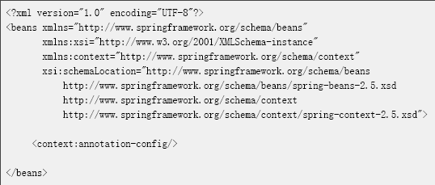
Spring2.5中的注解
在spring中使用注解的前期工作
要使注解可用，必顺使用Java5以上的版本。另外还需要在bean.xml进行如下配置，有二种方式：
  显示定义
  在bean.xml中配置如下内容：
  隐式定义
此配置的作用是帮你导入处理annoation的类，也就相当于不需要再配置
<bean class=“CommonAnnotationBeanPostProcessor"/>
<bean class="AutowiredAnnotationBeanPostProcessor"/>
<bean class="PersistenceAnnotationBeanPostProcessor"/>
<bean class="RequiredAnnotationBeanPostProcessor"/>
注意在使用<context：annotation-config/>需要在头部导入命名空间。
<!-- 该 BeanPostProcessor 将自动起作用，对标注 @Autowired 的 Bean 进行自动注入 -->
<bean class="org.springframework.beans.factory.annotation. AutowiredAnnotationBeanPostProcessor"/>

Slide 14
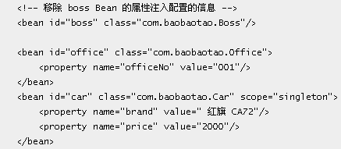
Spring2.5中的注解
@Autowired 注释
Spring 2.5 引入了 @Autowired 注释，它可以对类成员变量、方法及构造函数进行标注，完成自动装配的工作。来看一下使用 @Autowired 进行成员变量自动注入的代码：
public class Boss {
  @Autowired
  private Car car;
  @Autowired
  private Office office;
  setter/getter..
}
当 Spring 容器启动时，AutowiredAnnotationBeanPostProcessor 将扫描 Spring 容器中所有 Bean，当发现 Bean 中拥有 @Autowired 注释时就找到和其匹配（默认按类型匹配）的 Bean，并注入到对应的地方中去。
Spring 将直接采用 Java 反射机制对 Boss 中的 car 和 office 这两个私有成员变量进行自动注入。所以对成员变量使用 @Autowired 后，您大可将它们的 setter 方法（setCar() 和 setOffice()）从 Boss 中删除。

Slide 15
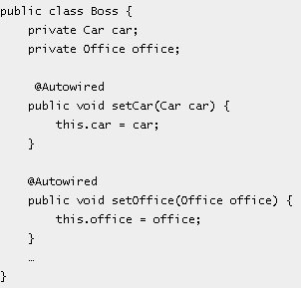
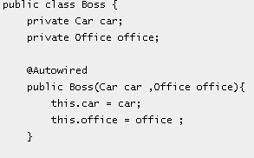
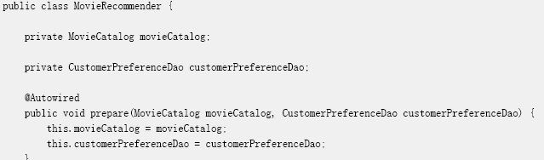
Spring2.5中的注解
@Autowired 对方法或构造函数进行标注
将 @Autowired 注释标注在set方法上
将 @Autowired 注释标注在构造函数上
将 @Autowired 注释标注在多个参数函数上

Slide 16
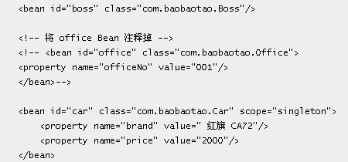
Spring2.5中的注解
当候选 Bean 数目为 0 时的应对方法
在默认情况下使用 @Autowired 注释进行自动注入时，Spring 容器中匹配的候选 Bean 数目必须有且仅有一个。当找不到一个匹配的 Bean 时，Spring 容器将抛出 BeanCreationException 异常，并指出必须至少拥有一个匹配的 Bean。我们可以来做一个实验：
由于 office Bean 被注释掉了，所以 Spring 容器中将没有类型为 Office 的 Bean 了，而 Boss 的 office 属性标注了 @Autowired，当启动 Spring 容器时，异常就产生了。
当不能确定 Spring 容器中一定拥有某个类的 Bean 时，可以在需要自动注入该类 Bean 的地方可以使用 @Autowired(required = false)，这等于告诉 Spring：在找不到匹配 Bean 时也不报错。对于此种情况，一般只会在测试与开发周期中会出现，所以象此种注解很少用到。

Slide 17
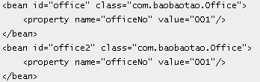
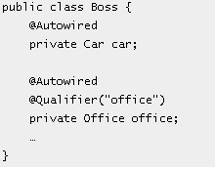
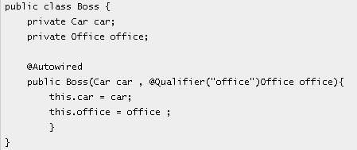

Spring2.5中的注解
当候选 Bean 数目不为 1 时的应对方法
如果 Spring 容器中拥有多个候选 Bean，Spring 容器在启动时也会抛出 BeanCreationException 异常。来看下面的例子：
我们在 Spring 容器中配置了两个类型为 Office 类型的 Bean，当对 Boss 的 office 成员变量进行自动注入时，Spring 容器将无法确定到底要用哪一个 Bean，因此异常发生了。
对成员变量使用 @Qualifier 注释
Spring 允许我们通过 @Qualifier 注释指定注入 Bean 的名称，这样歧义就消除了，可以通过下面的方法解决异常：
@Qualifier(“office”) 中的 office 是 Bean 的名称，所以 @Autowired 和 @Qualifier 结合使用时，自动注入的策略就从 byType 转变成 byName 了。@Autowired 可以对成员变量、方法以及构造函数进行注释，而 @Qualifier 的标注对象是成员变量、方法入参、构造函数入参。
对构造函数变量使用 @Qualifier 注释

Slide 18
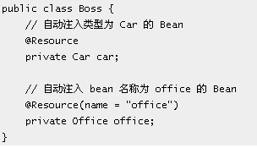
Spring2.5使用使用 JSR-250 的注释
@Resource注解
@Resource 的作用相当于 @Autowired，只不过 @Autowired 按 byType 自动注入，面 @Resource 默认按 byName 自动注入罢了。@Resource 有两个属性是比较重要的，分别是 name 和 type，Spring 将 @Resource 注释的 name 属性解析为 Bean 的名字，而 type 属性则解析为 Bean 的类型。所以如果使用 name 属性，则使用 byName 的自动注入策略，而使用 type 属性时则使用 byType 自动注入策略。如果既不指定 name 也不指定 type 属性，这时将通过反射机制使用 byName 自动注入策略。
Resource 注释类位于 Spring 发布包的 lib/j2ee/common-annotations.jar 类包中，因此在使用之前必须将其加入到项目的类库中。同时要在 bean.xml文件中加入
<bean class="org.springframework.context.annotation.CommonAnnotationBeanPostProcessor"/>
或
<context:annotation-config/>//(需要加入声明)

Slide 19
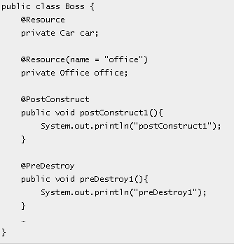
Spring2.5使用使用 JSR-250 的注释
@PostConstruct 和 @PreDestroy
Spring 容器中的 Bean 是有生命周期的，Spring 允许在 Bean 在初始化完成后以及 Bean 销毁前执行特定的操作，您既可以通过实现 InitializingBean/DisposableBean 接口来定制初始化之后 / 销毁之前的操作方法，也可以通过 <bean> 元素的 init-method/destroy-method 属性指定初始化之后 / 销毁之前调用的操作方法。
JSR-250 为初始化之后/销毁之前方法的指定定义了两个注释类，分别是 @PostConstruct 和 @PreDestroy，这两个注释只能应用于方法上。标注了 @PostConstruct 注释的方法将在类实例化后调用，而标注了 @PreDestroy 的方法将在类销毁之前调用。
通过 <bean> 元素的 init-method/destroy-method 属性进行配置，都只能为 Bean 指定一个初始化 / 销毁的方法。但是使用 @PostConstruct 和 @PreDestroy 注释却可以指定多个初始化 / 销毁方法，那些被标注 @PostConstruct 或@PreDestroy 注释的方法都会在初始化 / 销毁时被执行。

Slide 20
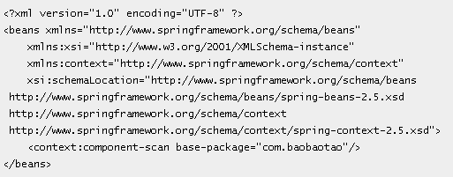

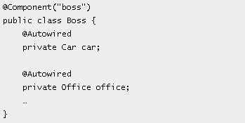

Spring2.5使用使用 JSR-250 的注释
使用 @Component
虽然我们可以通过 @Autowired 或 @Resource 在 Bean 类中使用自动注入功能，但是 Bean 还是在 XML 文件中通过 <bean> 进行定义 —— 也就是说，在 XML 配置文件中定义 Bean，通过 @Autowired 或 @Resource 为 Bean 的成员变量、方法入参或构造函数入参提供自动注入的功能。能否也通过注释定义 Bean，从 XML 配置文件中完全移除 Bean 定义的配置呢？答案是肯定的，我们通过 Spring 2.5 提供的 @Component 注释就可以达到这个目标了。
下面，我们完全使用注释定义 Bean 并完成 Bean 之间装配：
用此种方式，不需要在配置文件中再配置bean，也不需要再导入上面对应的处理bean。也就是说可以不需要在配置文件中使用
<context:annotation-config/>了，因为此种方式会自动导入
简化版本的bean.xml文件
@Component 有一个可选的入参，用于指定 Bean 的名称，在 Boss 中，我们就将 Bean 名称定义为“boss”。一般情况下，Bean 都是 singleton 的，需要注入 Bean 的地方仅需要通过 byType 策略就可以自动注入了，所以大可不必指定 Bean 的名称。

Slide 21
Spring2.5使用使用 JSR-250 的注释
@Scope及具有特殊语义的注释
默认情况下通过 @Component 定义的 Bean 都是 singleton 的，如果需要使用其它作用范围的 Bean，可以通过 @Scope 注释来达到目标，如以下代码所示：
采用具有特殊语义的注释
Spring 2.5 中除了提供 @Component 注释外，还定义了几个拥有特殊语义的注释，它们分别是：@Repository、@Service 和 @Controller。在目前的 Spring 版本中，这 3 个注释和 @Component 是等效的，但是从注释类的命名上，很容易看出这 3 个注释分别和持久层、业务层和控制层（Web 层）相对应。虽然目前这 3 个注释和 @Component 相比没有什么新意，但 Spring 将在以后的版本中为它们添加特殊的功能。所以，如果 Web 应用程序采用了经典的三层分层结构的话，最好在持久层、业务层和控制层分别采用 @Repository、@Service 和 @Controller 对分层中的类进行注释，而用 @Component 对那些比较中立的类进行注释。
@Scope("prototype")
@Component("boss")
public class Boss { … }

Slide 22
Spring2.5使用使用 JSR-250 的注释
<context:component-scan base-package="com.baobaotao"> <context:include-filter type="regex" expression="com\.baobaotao\.service\..*"/> <context:exclude-filter type="aspectj" expression="com.baobaotao.util..*"/> </context:component-scan>
<context:component-scan/>说明
<context:component-scan/> 还允许定义过滤器将基包下的某些类纳入或排除。Spring 支持以下 4 种类型的过滤方式，通过下表说明：
<context:component-scan base-package="com.baobaotao">
<context:include-filter type="regex"
expression="com\.baobaotao\.service\..*"/>
<context:exclude-filter type="aspectj"
expression="com.baobaotao.util..*"/>
</context:component-scan>
过滤器类型 | 说明
注释 | 假如 com.baobaotao.SomeAnnotation 是一个注释类，我们可以将使用该注释的类过滤出来。
类名指定 | 通过全限定类名进行过滤，如您可以指定将 com.baobaotao.Boss 纳入扫描，而将 com.baobaotao.Car 排除在外。
正则表达式 | 通过正则表达式定义过滤的类，如下所示： com\.baobaotao\.Default.*
AspectJ 表达式 | 通过 AspectJ 表达式定义过滤的类，如下所示： com. baobaotao..*Service+

Slide 23
注释配置和 XML 配置的适用场合
使用说明
是否有了这些 IOC 注释，我们就可以完全摒除原来 XML 配置的方式呢？答案是否定的。有以下几点原因：
  注释配置不一定在先天上优于 XML 配置。如果 Bean 的依赖关系是固定的，（如 Service 使用了哪几个 DAO 类），这种配置信息不会在部署时发生调整，那么注释配置优于 XML 配置；反之如果这种依赖关系会在部署时发生调整，XML 配置显然又优于注释配置，因为注释是对 Java 源代码的调整，您需要重新改写源代码并重新编译才可以实施调整。
  如果 Bean 不是自己编写的类（如 JdbcTemplate、SessionFactoryBean 等），注释配置将无法实施，此时 XML 配置是唯一可用的方式。
  注释配置往往是类级别的，而 XML 配置则可以表现得更加灵活。比如相比于 @Transaction 事务注释，使用 aop/tx 命名空间的事务配置更加灵活和简单。
所以在实现应用中，我们往往需要同时使用注释配置和 XML 配置，对于类级别且不会发生变动的配置可以优先考虑注释配置；而对于那些第三方类以及容易发生调整的配置则应优先考虑使用 XML 配置。Spring 会在具体实施 Bean 创建和 Bean 注入之前将这两种配置方式的元信息融合在一起。

Slide 24
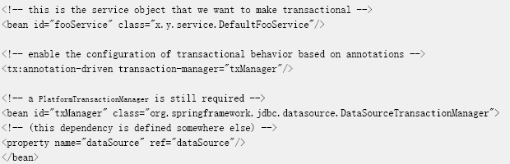
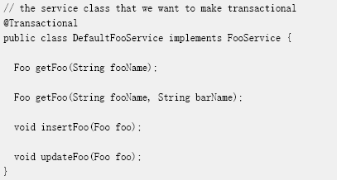
在spring2.5中通过注解实现声明式事务
此POJO可以采用前面的@Commpent配置
@Transactional
除了基于XML文件的声明式事务配置外，在Spring中还支持基于注解方式的事务配置。主要通过使用@Transactional注解来达到目的。
下面我们通过一个例子来演示基于注解方式的声明式事务配置：
当上述POJO定义在spring ioc容器中时，此bean实例只需要简单配置就可以具有事务性。
注意：@Transactional注解只能加在public的方法上，如果加在非public方法，系统不会报错，但是没有对应的事务特性。
定义事务处理类，这和以前的配置是一样的，如果将此bean的id设置为transactionManager,那么就可以忽略<tx:annotation-driven/>中的transaction-manager配置

Slide 25

Thank you

